Slide 1
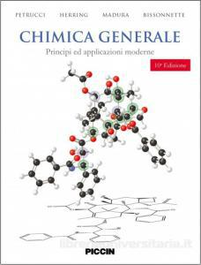
Sapienza Università di Roma – Facoltà di Ingegneria Civile e Industriale Corso di Laurea Specialistica in Ingegneria per l’Ambiente e il Territorio (6CFU) Anno Accademico 2019-2020 FONDAMENTI DI CHIMICA AMBIENTALE
LEZIONI in Via Eudossiana:
Martedì ore 17⁰⁰- 19⁰⁰ AULA 50
Giovedì 15⁰⁰- 17⁰⁰ AULA 50
RICEVIMENTO: su appuntamento via e-mail, Via Castro Laurenziano 7, studio 2 05, int. 26736
e-mail: rita.petrucci@uniroma1.it
www.sbai.uniroma.it/users/petrucci-rita
Testi consigliati
Colin Baird, Michael Cann
Zanichelli
Petrucci et al.
PICCIN
Schiavello / Palmisano
EdiSES
Atkins / Jones
Zanichelli
Morrisonn Boyd
Ed. Ambrosiana
Richiami di chimica generale e chimica organica

Slide 2
MODALITA’ di ESAME
COLLOQUIO ORALE sul programma e breve discussione di un lavoro/tesina/ppt
sviluppato dallo studente su un argomento di interesse
APPELLI
1° 13 gennaio 2020
2° 17 febbraio 2020
3° 8 giugno 2020
4° 8 luglio 2020
5° 16 settembre 2020
Appelli straordinari RISERVATI AGLI AVENTI DIRITTO:
20 marzo 2020 e novembre 2020 (data da definire)

Slide 3
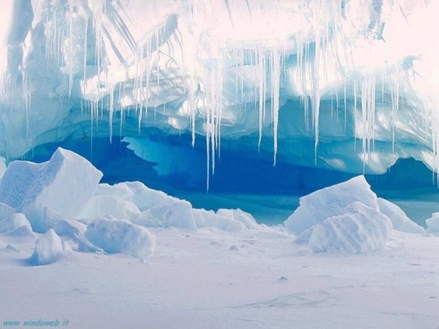
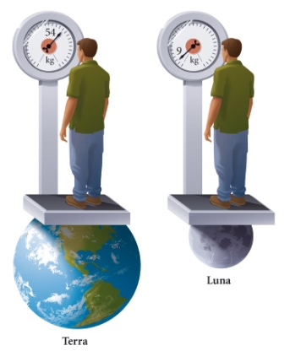
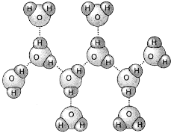
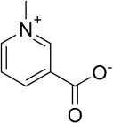
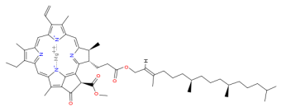
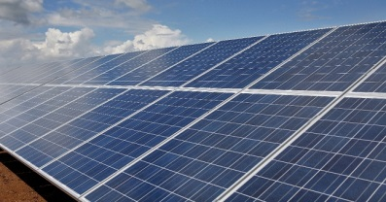
La chimica è la scienza sperimentale che studia la materia e le sue trasformazioni
MATERIA: tutto ciò che ha Massa e occupa uno Spazio,
con proprietà fisiche e chimiche
Massa ≠ Peso
H₂O
Proprietà e Trasformazioni della MATERIA
avvengono nel mondo MACROSCOPICO
MA dipendono dalla natura della materia
che va cercata nel mondo MICROSCOPICO
di atomi e molecole
TRIGONELLINA
Cos’è la chimica?
CLOROFILLA
SILICIO
CIANIDINA
COMPUTER
CAFFEINA
CELLA FOTOVOLTAICA
CAROTENE

Slide 4
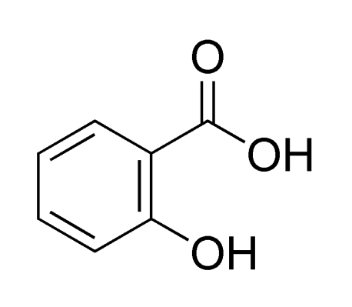
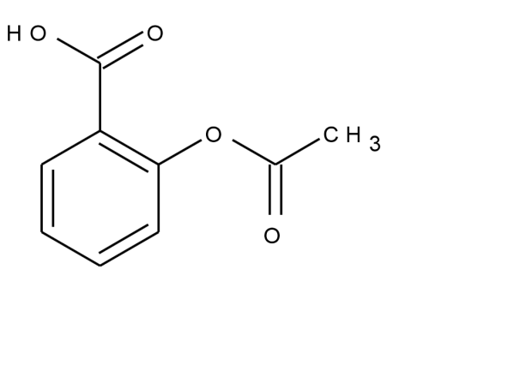
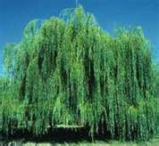
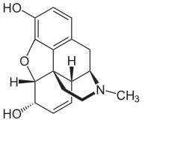
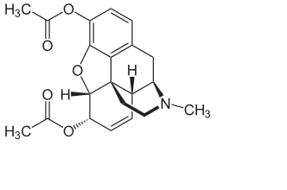
Piccole differenze a livello MICROSCOPICO grandi differenze a livello MACROSCOPICO
Acido salicilico
NATURALE
Acido acetilsalicilico
Morfina
NATURALE
Diacetilmorfina
o eroina

Slide 5
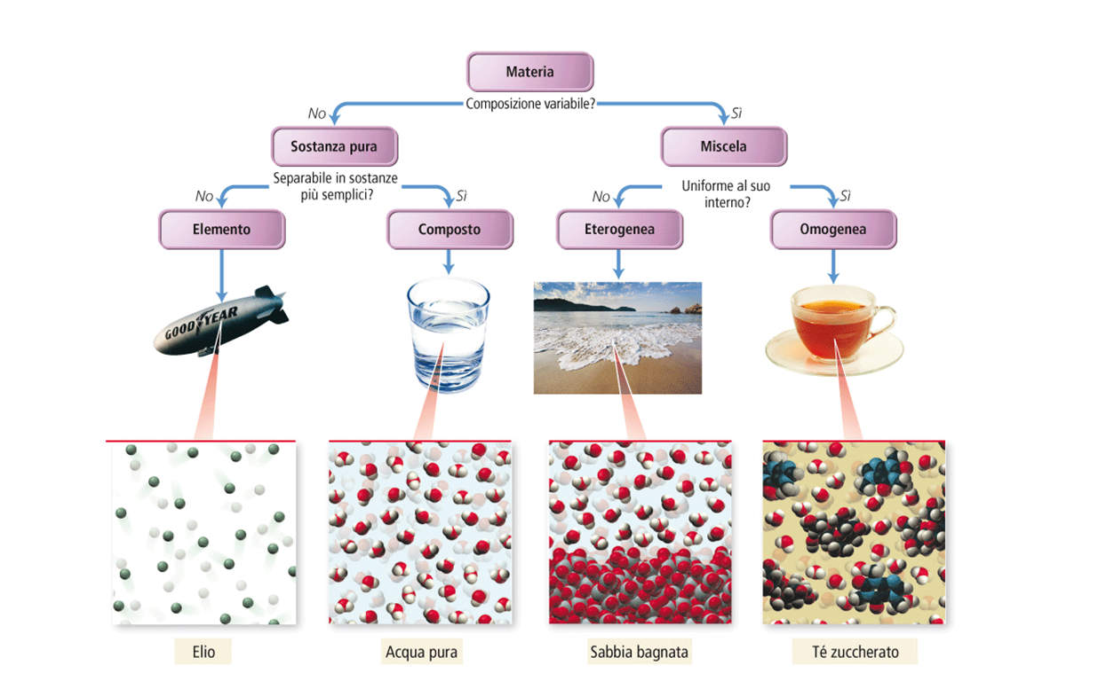
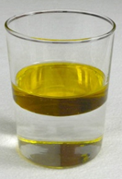
Come si presenta
la materia?

Slide 6
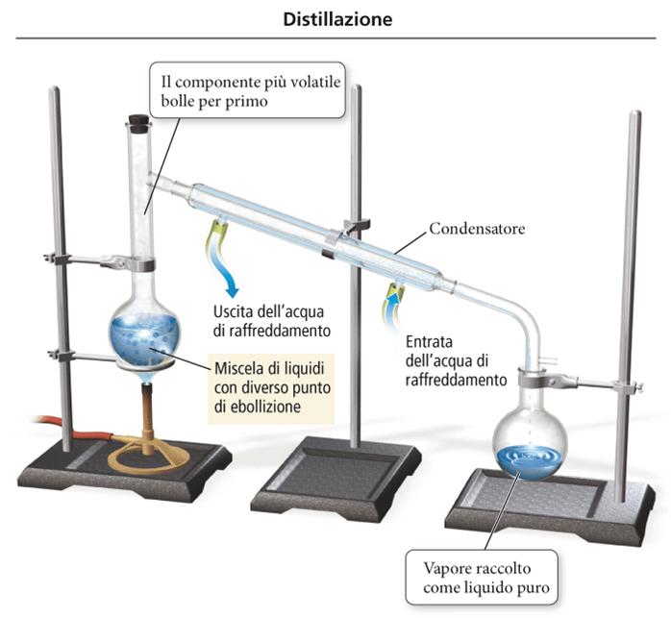
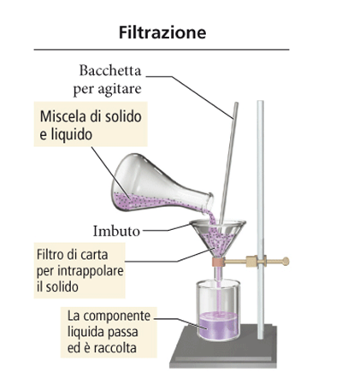
omogenea
(una fase)
eterogenea
(due o più fasi)
separo le fasi
FASE:
porzione di materia
con proprietà costanti
in ogni punto

Slide 7
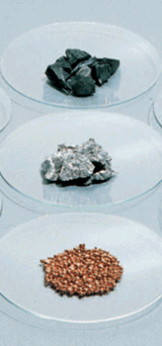
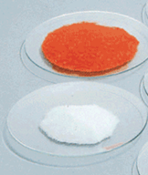
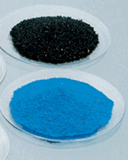
Come si presenta
la materia?
SIMBOLO
FORMULA
C _{(s, grafite)}
Sb
Cu
In forma:
monoatomica
molecolare
cristallina
metallica
K₂Cr₂O₇
Può essere
decomposto in
elementi
con metodi
chimici
KMnO₄
Etanolo
C₂H₆O
NaCl
CuSO₄ 5 H₂O

Slide 8
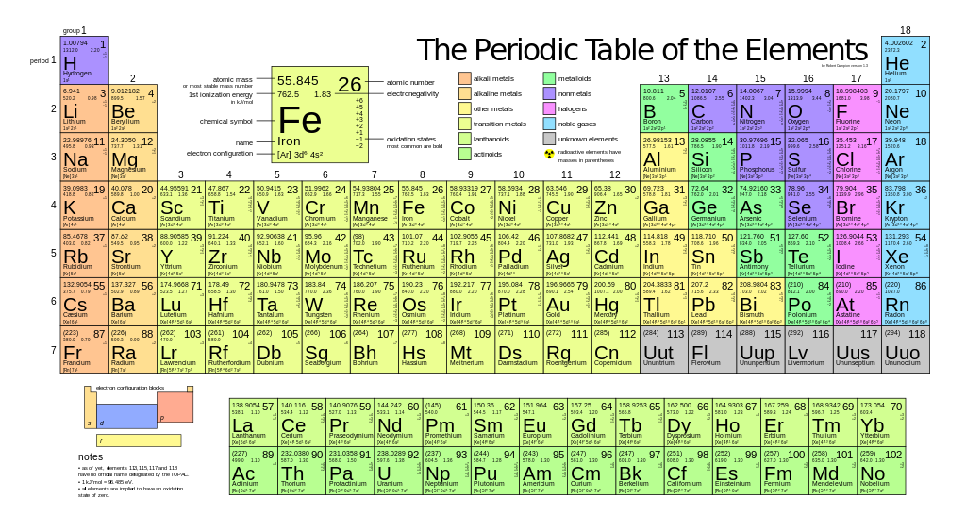
La scoperta di QUATTRO ELEMENTI CHIMICI SUPERPESANTI da parte di scienziati russi, americani e giapponesi è stata verificata dagli esperti della International Union of Pure and Applied Chemistry, IUPAC e gli elementi sono stati FORMALMENTE AGGIUNTI alla tavola periodica. I quattro nuovi elementi vanno a completare la settima riga della tavola periodica degli elementi.
La IUPAC ha avviato il processo di formalizzazione dei nomi e dei simboli per questi elementi denominati temporaneamente come Ununtrium (Uut o elemento 113),Ununpentium (Uup, elemento 115), Ununseptium (Uus, elemento 117) e Ununoctium (Uuo, elemento 118)».
Potrebbero essere metalloidi.

Slide 9
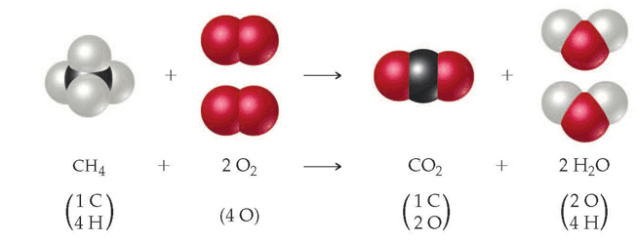
Come procedere?
I tre livelli della chimica:
macroscopico (osservo e lavoro)
microscopico (penso)
simbolico (rappresento)
2
la mole è il tramite tra microscopico e macroscopico
1
Posso pesare
atomi e molecole!
STECHIOMETRIA:
studio sistematico QUANTITATIVO delle trasformazioni chimiche
m (g) : M (g mol⁻¹) = n (mol)
Equazione chimica
3
Reazione chimica

Slide 10
COME E’ FATTA LA MATERIA?
Thomson e i tubi catodici:
la scoperta dell’elettrone
Millikan misura carica e massa dell’elettrone
Rutherford stima
le dimensioni atomiche
COME E’ FATTO L’ATOMO?
Perché da questo dipendono le proprietà della materia!

Slide 11
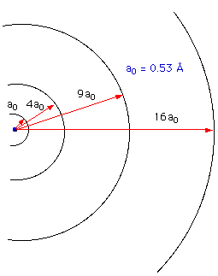
- Thomson: evidenza sperimentale per elettrone – misura e/m_{e}
- Millikan: misura la carica dell’elettrone e ne ricava la massa e = 1,602 x 10⁻¹⁹ C
- Rutherford: stima le dimensioni atomiche – struttura vuota dell’atomo
«sistema planetario»
Non supportabile
con le teorie classiche!
di emissione
di assorbimento
- Dati sperimentali: interazione luce / materia spettri caratteristici
Forma di Energia
Radiazione elettromagnetica: Risultante di due campi – elettrico e magnetico – perpendicolari
e oscillanti lungo il senso di propagazione
λ(m) lunghezza d’onda; ν (s⁻¹) frequenza ν (s⁻¹) = c (m s⁻¹) / λ(m)
xché?
Planck: radiazione del corpo nero ipotizza quantizzazione dell’energia con E = h ν
Einstein: effetto fotoelettrico ipotizza natura corpuscolare della luce con energia del fotone E = h ν
Bohr: «sistema planetario» con quantizzazione del momento angolare dell’elettrone mv r = n h/2π r = n² ∙ h²/4 π² m e²Z e E_{n} = -1/n² ∙ 2π²me⁴Z ² / h²

